Slide 1
SISTEMA DE ADMINISTRACIÓN DE INVENTARIOS DE INSUMOS PARA LABORATORIO DE ÓPTICA CASO: OPTALVISION
PROYECTO DE GRADO
Daniel Santiago Soto Villamil
Enero - 2025

Slide 2
ANTECEDENTES
El laboratorio óptico “OptalVision” se dedica a la fabricación y distribución de insumos ópticos, proporcionando productos y servicios especializados a clientes locales. Sin embargo, la gestión manual de inventarios y la falta de un sistema centralizado para el control de insumos han generado inconvenientes como pérdidas de productos, errores en los registros y limitaciones en la trazabilidad de los movimientos de inventario. Estas problemáticas evidencian la necesidad de implementar una solución tecnológica que permita optimizar la administración de insumos, mejorar la seguridad de la información y garantizar un seguimiento eficiente de los procesos operativos.

Slide 3
PROBLEMÁTICA
IDENTIFICACIÓN DEL PROBLEMA
Ineficiencia en la administración de inventarios en el Laboratorio OptalVision

Slide 4
PROBLEMÁTICA
FORMULACIÓN DEL PROBLEMA
¿Cómo puede un sistema de administración de inventarios ayudar en el manejo de insumos y reducir las pérdidas en el laboratorio de óptica?

Slide 5

OBJETIVO GENERAL
OBJETIVOS DE LA INVESTIGACION
Desarrollar un sistema de administración de inventarios de insumos para el laboratorio “OptalVision” para reducir perdidas y hacer el seguimiento de sus productos.

Slide 6

OBJETIVOS DE LA INVESTIGACIÓN
OBJETIVOS ESPECIFICOS
Analizar la trazabilidad en la administración de insumos para laboratorios de óptica, considerando los procesos y flujos de información involucrados.
Diseñar la base de datos relacional alineadas a las características operativas de los laboratorios de óptica, respetando los principios de organización y seguridad de los datos.
Desarrollar los módulos de usuario, personal, productos, proveedores y ventas en el sistema de administración de inventarios para gestionar los movimientos de los insumos.
Seleccionar controles tecnológicos de la norma UNE-ISO/IEC 27001:2023 que más se adecuen al desarrollo del sistema de administración de inventarios.
Generar reportes automatizados a partir de los datos de ventas, trabajos e insumos del laboratorio, para facilitar el análisis de la información y la toma de decisiones.

Slide 7

JUSTIFICACIÓN
TECNICA
SOCIAL
ECONOMICA
El sistema de administración de historial clínico y control de citas médicas se desarrollo mediante el modelado de arquetipos para la normalización.
Beneficiara de manera indirecta a todos los pacientes que acudan a recibir atención dental a la Clínica Sonbrisas.
Beneficiará de manera directa a la Clínica Sonbrisas, optimizando sus principales tareas.
Beneficiará de manera inmediata permitiendo que la Clínica Sonbrisas optimice sus principales tareas, mejorando el tiempo de atención a los pacientes de manera eficiente y eficaz

Slide 8

METODOS DE INVESTIGACION
TIPO DE INVESTIGACIÓN Aplicado y Teórico
ENFOQUE Cualitativo.
MÉTODOS Inductivo.
TÉCNICAS/INSTRUMENTOS Entrevista.

Slide 9

POBLACIÓN Y MUESTRA
POBLACIÓN
Está representada por el laboratorio óptico "OptalVision" de la ciudad de La Paz, Bolivia.
MUESTRA
La muestra de esta investigación será el laboratorio óptico "OptalVision". Para la recopilación de datos

Slide 10
CAPITULO II
MARCO TEORICO

Slide 11

Sistema Web
Un sistema o aplicación web es un programa de aplicación que se almacena en un servidor remoto y se entrega a través de Internet mediante una interfaz de navegador.
Para que una aplicación web funcione, necesita un servidor web, un servidor de aplicaciones y una base de datos. Los servidores web gestionan las solicitudes que provienen de un cliente, mientras que el servidor de aplicaciones completa la tarea solicitada. U
Según TechTarget (2023)

Slide 12



Herramientas de Desarrollo
Son programas usados para apoyar las actividades del proceso de la ingeniería de software
TYPESCRIPT
JAVASCRIPT
JavaScript (JS) es un lenguaje de programación interpretado, ligero y flexible, que se utiliza principalmente para el desarrollo web.
TypeScript (TS) es un lenguaje de programación de código abierto desarrollado por Microsoft que amplía las capacidades de JavaScript añadiendo un sistema de tipado.

Slide 13



Herramientas de Desarrollo
NEST.JS
POSTGRESQL
VUE.JS
Es un framework progresivo diseñado para construir interfaces de usuario.
Es un sistema de gestión de bases de datos relacional de código abierto.
Nest.js es uno de los frameworks de Node.js de más rápido crecimiento para construir aplicaciones backend eficientes, escalables y de nivel empresarial

Slide 14

UNE-ISO/IEC 27001:2023
La Norma UNE-ISO/IEC 27001:2023 establece los requisitos para la creación, implementación, mantenimiento y mejora continua de un Sistema de Gestión de la Seguridad de la Información (SGSI)
Control Tecnológico
Un control tecnológico es una medida implementada para garantizar la seguridad de la información mediante el uso de tecnologías específicas que según los principios establecidos en la norma estos controles tienen como objetivo mitigar los riesgos asociados a la confidencialidad, integridad y disponibilidad de los datos dentro de una organización

Slide 15
UNE-ISO/IEC 27001:2023
Aspecto | ISO/IEC 27001:2013 | ISO/IEC 27001:2023
Estructura de controles | Contaba con 114 controles agrupados en 14 cláusulas (Anexo A). | Ahora incluye 93 controles reorganizados en 4 categorías: organizativos, personales, físicos y tecnológicos.
Enfoque en controles tecnológicos | Controles como cifrado, control de accesos, registro de eventos, entre otros. | Introduce conceptos actualizados como inteligencia sobre amenazas, seguridad en la nube y filtrado de tráfico web.
Cifrado de datos | Recomendaba el cifrado de datos sensibles durante el almacenamiento y la transmisión. | Sigue recomendando el cifrado, pero ahora enfatiza estándares modernos y estrategias para entornos complejos (p. ej., nube).
Gestión de accesos | Control de acceso basado en privilegios mínimos y gestión de identidades. | Amplía la gestión de accesos con enfoque en gestión de identidades digitales y accesos en múltiples entornos.
Seguridad en la nube | Mencionada indirectamente en el control de terceros y en las comunicaciones seguras. | Introduce un control específico para seguridad en la nube, alineado con las necesidades actuales.
Monitoreo y registro | Recomendaba el monitoreo de eventos de seguridad y registros de auditoría. | Refuerza este control con análisis avanzados de registros y capacidades de detección proactiva de amenazas.
Gestión de incidentes | Enfocada en la respuesta a incidentes y recuperación. | Amplía la gestión de incidentes, incluyendo automatización en respuestas y detección basada en inteligencia artificial.
Innovaciones incluidas | No incluía referencias específicas a tecnologías emergentes. | Añade nuevos controles como prevención de pérdida de datos (DLP), filtrado de tráfico web y gestión de amenazas.

Slide 16

MARCO DE TRABAJO SCRUM
Scrum es un marco de trabajo ágil (framework) utilizado principalmente para gestionar y desarrollar proyectos complejos, especialmente en el ámbito del desarrollo de software. Este marco permite dividir el trabajo en iteraciones pequeñas y manejables, llamadas sprints, fomentando la colaboración, la flexibilidad y la entrega continua de valor.

Slide 17
CAPITULO III MARCO PRÁCTICO

Slide 18
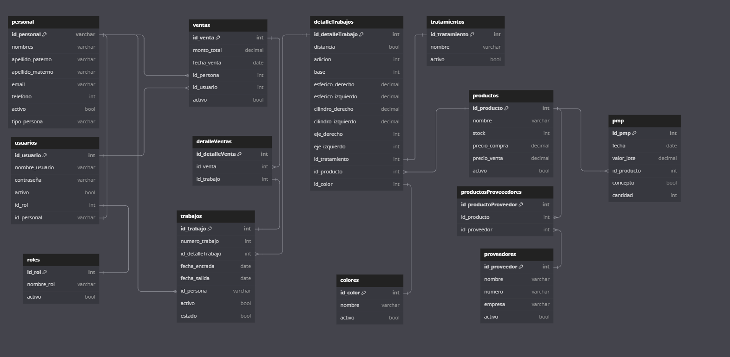
Diagrama Relacional

Slide 19
HISTORIA DE USUARIO: AUTENTICACIÓN DE USUARIOS PARA EL ACCESO AL SISTEMA
Rol | Nombre
Product Owner | Maritza Netzy Paiva Zapana
Scrum Master | Rodmy Orellana Illanes
Desarrollador | Daniel Santiago Soto Villamil
Tester | Marco Antonio Luna Gonzales
Diseñador | Marlene Monica Suntura Chura

Slide 20
Historias del Usuario
Administrador
Encargado Proveedores-Productos
Historia de Administrador |  | Estimación: 8 | ID: HU-1
Historia de Usuario | Como administrador, quiero gestionar el personal del sistema (registrar, actualizar, desactivar), para mantener un control adecuado de los usuarios y sus datos.
Criterios de Aceptación: | Dado que el administrador accede al módulo de personal, Cuando realiza una acción (registro, actualización o desactivación) y confirma, Entonces el sistema debe reflejar los cambios de manera inmediata y correcta.
Historia de Encargado Proveedores-Productos |  | Estimación: 6 | ID: HU-2
Historia de Usuario | Como encargado de proveedores-productos, quiero gestionar insumos y productos (registrar, actualizar, asociar), para garantizar un control eficiente del inventario.
Criterios de Aceptación: | Dado que el encargado accede al módulo de proveedores-productos, Cuando realiza una acción (registro, asociación o actualización) y confirma, Entonces el sistema debe guardar y reflejar los cambios en el inventario.

Slide 21
Historias del Usuario
Encargado Trabajos.
Encargado Ventas
Historia de Encargado Trabajos |  | Estimación: 6 | ID: HU-3
Historia de Usuario | Como encargado de trabajos, quiero gestionar los trabajos ópticos (registrar, asignar), para garantizar un seguimiento claro y eficiente de los servicios.
Criterios de Aceptación: | Dado que el encargado accede al módulo de trabajos, Cuando realiza una acción (registro, asignación) y confirma, Entonces el sistema debe guardar los cambios y mostrar el estado actualizado de los trabajos.
Historia de Encargado Ventas |  | Estimación: 6 | ID: HU-4
Historia de Usuario | Como encargado de ventas, quiero gestionar las ventas (registrar, consultar), para llevar un control detallado de las transacciones realizadas.
Criterios de Aceptación: | Dado que el encargado accede al módulo de ventas, Cuando realiza una acción (registro, consulta) y confirma, Entonces el sistema debe reflejar las operaciones en el historial de ventas.

Slide 22
Sprint 1:Gestion de Autenticación
El objetivo es desarrollar y validar las funcionalidades esenciales del módulo de gestión de Autenticación, que será la base para controlar los accesos y funcionalidades del sistema.
Gestión de Roles Predefinidos:
Gestión de Usuarios
Validación de Accesos:
Seguridad en el Proceso de Autenticación:

Slide 23
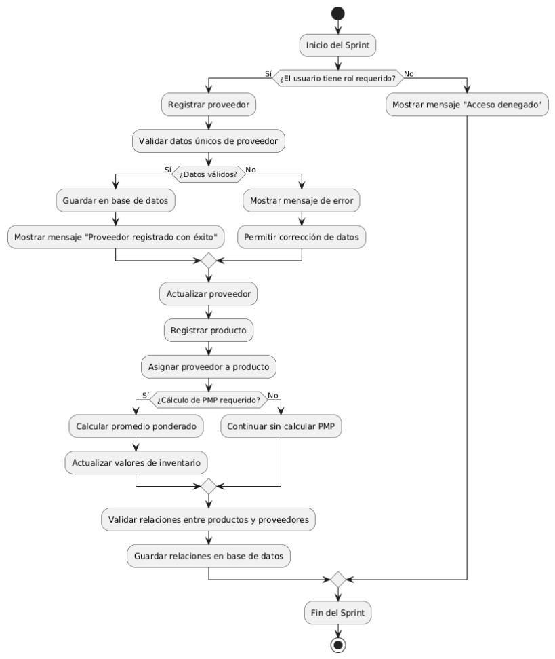
Sprint 1:Gestion de Autenticación
Diagrama de Actividades

Slide 24
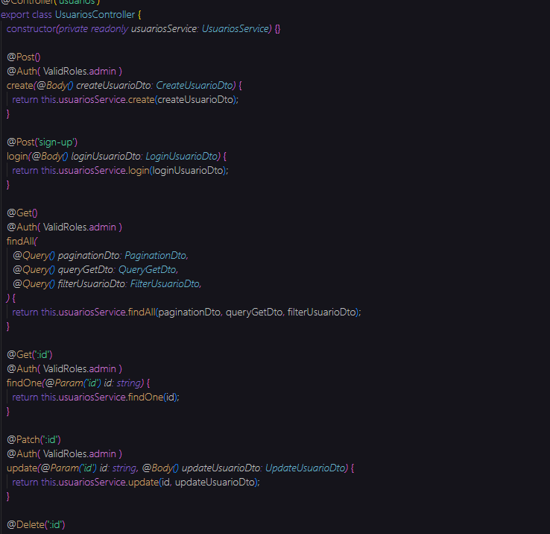
Controller

Slide 25
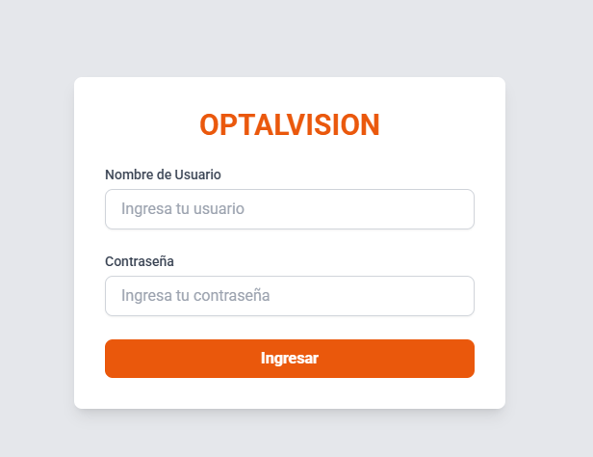
Inicio de Sesión

Slide 26
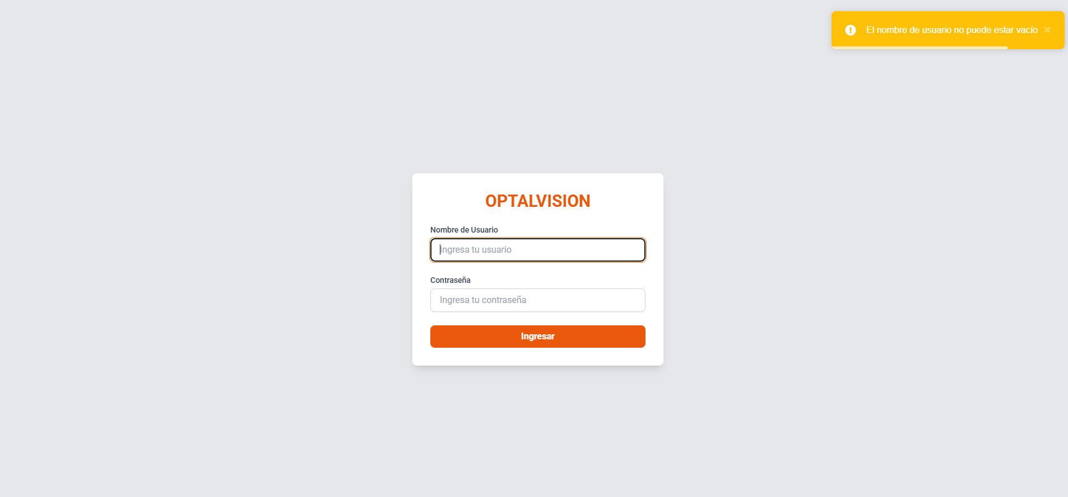
Se observa el mensaje de error en el inicio de sesión si el usuario de la clínica no digitaliza correctamente su nombre de usuario y/o contraseña.

Slide 27
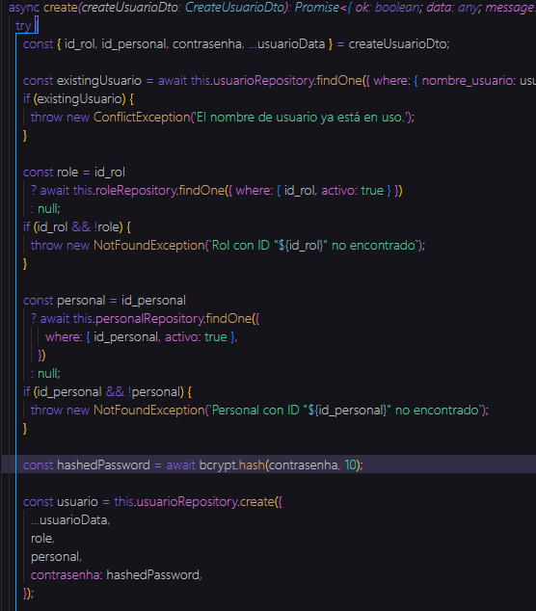
Parte del código que crea al usuario y encripta las contraseñas

Slide 28
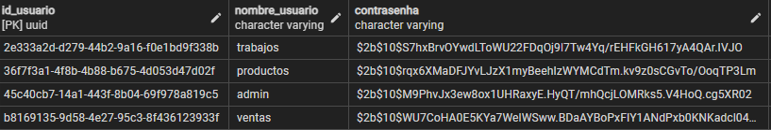
Registro de las contraseñas que están siendo encriptadas

Slide 29
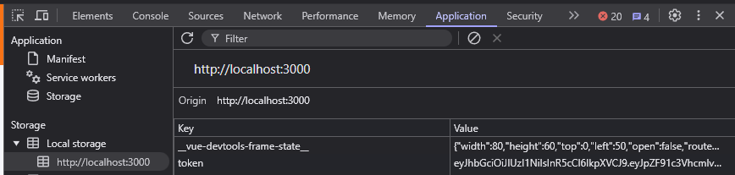
Se puede observar como se Administra el token al usuario autenticado

Slide 30

Sprint 6: GESTIÓN DE SEGURIDAD DE LA INFORMACIÓN
El presente sprint se enfoca en la implementación de medidas de seguridad inspiradas en los principios de la norma ISO/IEC 27001, complementadas con lineamientos relevantes de la Guía de Implementación de Sistemas de Gestión de Seguridad de la Información, de NQA (National Quality Assurance).

Slide 31
Declaración de Aplicabilidad (SoA)
Control | Descripción del Control | ¿Aplicable? | ¿Implementado? | Justificación
8.2 | Gestión de privilegios de acceso. | Sí | Sí | Se han implementado roles y permisos, lo cual garantiza acceso restringido según privilegios asignados.
8.3 | Restricción del acceso a la información: El acceso debe ser controlado de acuerdo con políticas definidas. | Sí | Sí | Se ha configurado validaciones de acceso a datos sensibles en el backend.
8.5 | Autenticación segura: Implementar tecnologías y procedimientos de autenticación segura. | Sí | Sí | Actualmente se usa autenticación con contraseñas seguras con bcrypt y tokens JWT.
8.25 | Seguridad en el ciclo de vida del desarrollo: Establecer reglas para el desarrollo seguro de aplicaciones y sistemas. | Sí | Sí | Se han adoptado principios de desarrollo seguro como validación de entradas con tokens temporales y restricción si no se tiene alguno.
8.27 | Arquitectura segura de sistemas y principios de ingeniería. | Sí | Sí | Se diseñó la arquitectura con separación de entornos y segmentación de módulos.
8.28 | Codificación segura: Aplicar principios de codificación segura en el desarrollo de software. | Sí | Sí | Se han implementado validaciones de entrada, protección contra inyección SQL y análisis estáticos con herramientas como ESLint.
8.11 | Enmascaramiento de datos: Utilizar enmascaramiento para proteger información sensible según políticas de control de acceso. | Sí | Sí | Este control fue aplicado, con bcrypt par datos sensibles como contraseñas.
8.13 | Copias de seguridad de la información. | Sí | Sí | Se han establecido procesos para realizar backups con pg_dump.
8.21 | Seguridad de los servicios de red: Implementar y monitorizar mecanismos de seguridad y niveles de servicio. | Sí | Sí | Se ha implementado y configurado CORS.

Slide 32
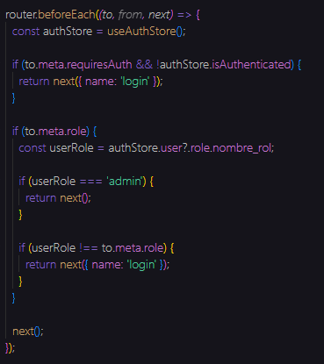
Router
Esta parte del código es la encargada de restringir el acceso por todo medio a usuario que no cuenten con el rol adecuado en el frontend

Slide 33
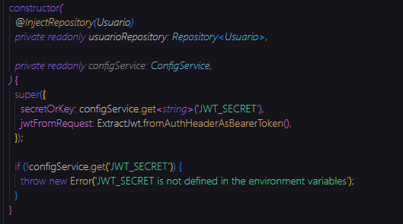
JWT Estategy
Esta parte del código es la encargada de restringir el acceso por todo medio a usuario que no cuenten con el rol adecuado en el Backend

Slide 34

CAPITULO IV ANALISIS DE FACTIBILIDAD

Slide 35
ANÁLISIS DE FACTIBILIDAD
Factibilidad Técnica
Hardware Utilizado
Recurso | Estado Actual | Acción Necesaria
Servidor en la nube | Vultr configurado | Ninguna
Computadora | ASUS i5-13400F, 16 GB RAM | Ninguna
Software | Node.js, NestJS, Postman | Ninguna
Conexión a Internet | AXS, 35 Mbps | Ninguna
Personal | 2 miembros capacitados | Capacitación continua en ISO 27001

Slide 36
ANÁLISIS DE FACTIBILIDAD
Factibilidad Técnica
Hardware Utilizado
Recurso | Estado Actual | Acción Necesaria
Servidor en la nube | Vultr configurado | Ninguna
Computadora | ASUS i5-13400F, 16 GB RAM | Ninguna
Software | Node.js, NestJS, Postman | Ninguna
Conexión a Internet | AXS, 35 Mbps | Ninguna
Personal | 2 miembros capacitados | Capacitación continua en ISO 27001

Slide 37
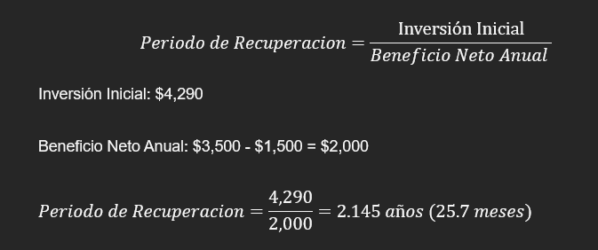
Factibilidad Económica
Se establecen los Beneficios Anuales
Beneficio | Valor (USD)
Reducción de errores de inventario | $1,200
Optimización de tiempo en procesos | $1,000
Mejora en la seguridad de los datos | $800
Ahorros por auditorías externas | $500
Total Beneficios Anuales | $3,500
CTH = 7,650 Bs.
CTS = 185 Bs.

Slide 38
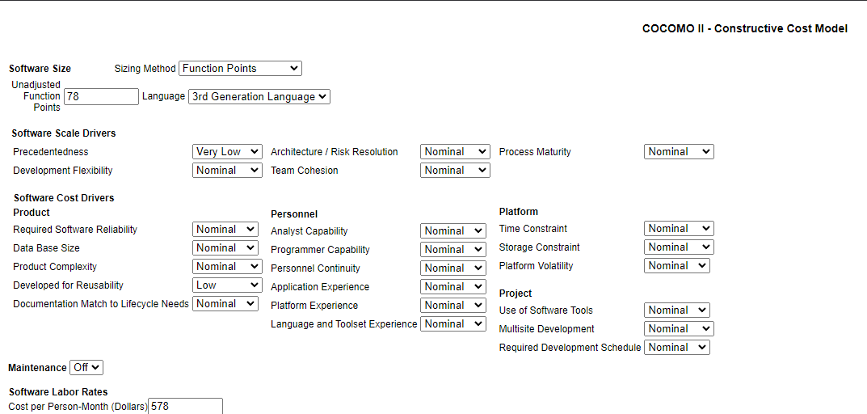
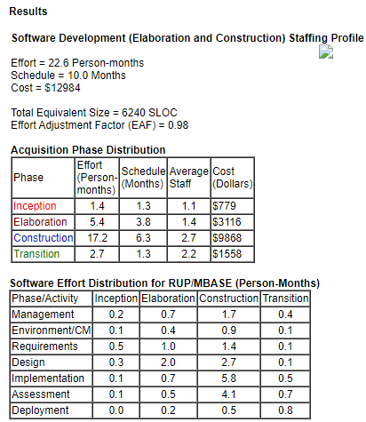
COCOMO II
Costo total
CT = (Costo estimado por COCOMO II) + CTH + CTS + CTO
CT = 12,984 $ + 1,485 $ + 1,080.56 $ + 1,217 $
CT = 16,766.56 USD

Slide 39
CAPITULO V CONCLUSIONES Y RECOMENDACIONES

Slide 40

CONCLUSIONES
El “SISTEMA DE ADMINISTRACIÓN DE INVENTARIOS DE INSUMOS PARA LABORATORIO DE ÓPTICA CASO: OPTALVISION”, ha sido concluido satisfactoriamente y se han alcanzado el cumplimiento de los objetivos planteados.
Optimización de la administración de insumos:
El desarrollo del sistema de administración de inventarios permitió reducir las pérdidas de insumos en el laboratorio óptico “OptalVision” mediante la implementación de procesos eficientes y un seguimiento detallado de los productos. La trazabilidad de los movimientos de inventario proporcionó una visibilidad completa de los flujos de información, facilitando una gestión operativa más organizada y efectiva.

Slide 41
Diseño robusto de la base de datos:
La base de datos relacional fue diseñada respetando los principios de organización y seguridad de los datos, lo que aseguró la integridad de la información almacenada
Implementación efectiva de módulos clave:
Los módulos desarrollados para usuarios, personal, productos, proveedores y ventas contribuyeron a una gestión integral del sistema, permitiendo registrar y monitorear los movimientos de insumos de manera eficiente.
Controles tecnológicos alineados con la norma ISO/IEC 27001:2023:
La incorporación de controles tecnológicos de la norma ISO/IEC 27001:2023 ayudo a la protección de la información sensible del laboratorio.
Automatización de reportes y soporte en la toma de decisiones:
La generación automatizada de reportes basada en los datos de ventas, trabajos e insumos proporcionó a los administradores de “OptalVision” información clave para el análisis y la toma de decisiones estratégicas.

Slide 42

RECOMENDACIONES
“SISTEMA DE ADMINISTRACIÓN DE INVENTARIOS DE INSUMOS PARA LABORATORIO DE ÓPTICA CASO: OPTALVISION ”, se determina las siguientes recomendaciones:
Se sugiere implementar reportes avanzados que permitan filtrar por periodos personalizados y categorizar productos según movimientos recientes o históricos. .
Una funcionalidad futura podría incluir la posibilidad de establecer permisos a nivel de acciones específicas dentro del sistema (por ejemplo, permitir que ciertos usuarios visualicen, pero no editen datos)

Slide 43
Se recomienda que el paciente deba acceder al sistema y asignarse a sí mismo la cita médica, dependiente al tiempo disponible de paciente y odontólogo/a.
Se recomienda implementar un módulo para la importación y visualización de historiales clínicos provenientes de otras instituciones de salud.
Aunque el sistema registrar ciertas acciones realizadas por los usuarios, se podría incluir una gestión de seguridad más detallado que registre eventos como intentos fallidos de inicio de sesión o modificaciones en configuraciones críticas.
Actualmente, el sistema permite exportar datos en formatos predefinidos. Se recomienda en una fase futura incorporar opciones de personalización para que los usuarios puedan seleccionar columnas y formatos específicos

Slide 44

GRACIAS
POR SU ATENCION

